Slide 1

NetSecurity
Gestor de Identidade e Acesso
(Projeto 21)
GRUPO: ALEX ALVS, FABRICIO MARTINS, GUILHERME FERNANDES

Slide 2

Tema do Projeto NetSecurity
Contexto
Lacuna
Solução
PMEs são alvos frequentes de phishing por falta de ferramentas robustas e acessíveis.
Soluções como o Keycloak padrão são estáticas: validam a senha, mas ignoram a identidade do portado
IA que valida o acesso via Keystroke Dynamics (ritmo de digitação) e contexto (IP/Horário).
O roubo de credenciais é a principal porta de entrada para prejuízos financeiros e vazamento de dados.
MFA Inteligente: Autenticação invisível que só exige o segundo fator em caso de comportamento suspeito.
Falta de ferramentas que unam gestão de usuários e biometria comportamental para o porte de PMEs

Slide 3



Definição da Equipe e Papéis
Product Owner (PO)
DEV Team
FABRICIO MARTINS MORALES
GUILHERME FERNANDES SILVA
Garantir que o sistema atenda às necessidades reais das PMEs
Responsável pelo desenvolvimento técnico do projeto
Scrum Master
ALEX ALVES DA SILVA
Garantir o cumprimento dos prazos e a qualidade técnica das Sprints.

Slide 4



Definição Tecnológica
Front-end
Back-end
Banco de dados
Interface moderna para alertas em tempo real
Foco na fluidez do Dashboard de Riscos.
Armazenamento de dados e logs.
Garantia de conformidade com a LGPD.
Robustez e vasta biblioteca
Ideal para motores de IA

Slide 5
Product Backlog Inicial
Épico | Funcionalidade | Prioridade
Gestão de Acessos | Portal de Login Centralizado | Crítica
 | Gestão de Permissões | Alta
Inteligência de Identidade | Captura de Telemetria | Crítica
 | Motor de IA Comportamental | Alta
Autenticação Adaptativa | MFA Inteligente | Alta
 | Detecção de Geolocalização | Média
Governança e Auditoria | Dashboard de Riscos | Média
 | Relatórios LGPD | Média

Slide 6
Restrições
Conformidade
Público-Alvo
Segurança
O sistema deve respeitar obrigatoriamente todas as normas e diretrizes da LGPD
O foco exclusivo da solução são Pequenas e Médias Empresas (PMEs).
Dados biométricos comportamentais devem ser criptografados para proteção da privacidade.
Premissas
Autenticação
Disponibilidade
Acurácia
Assume-se a integração com APIs externas para envio de MFA via E-mail e SMS.
os serviços de terceiros responsáveis pelo envio de tokens MFA estarão disponíveis
Parte-se do princípio de que os navegadores permitirão a coleta precisa dos tempos de digitação do usuário.

Slide 7
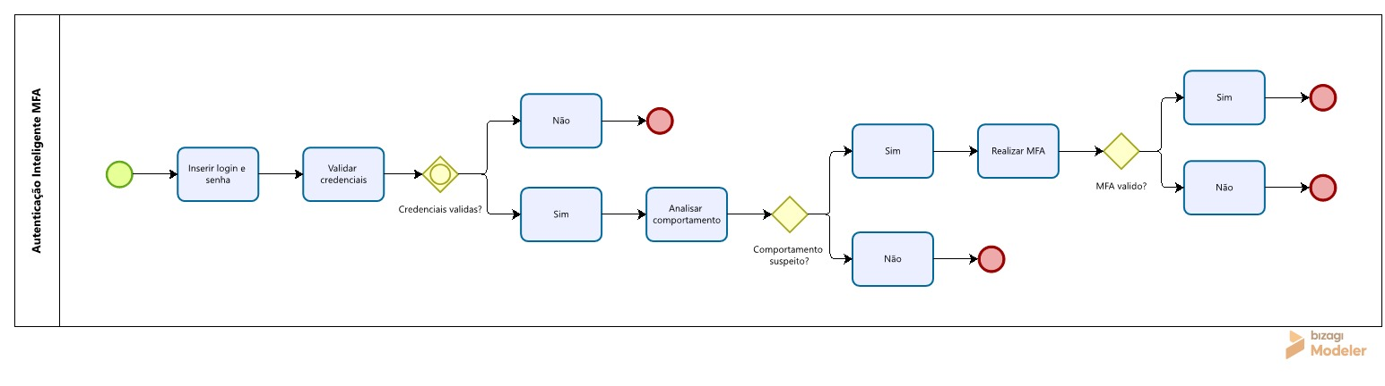
Autenticação Inteligente MFA

Slide 8
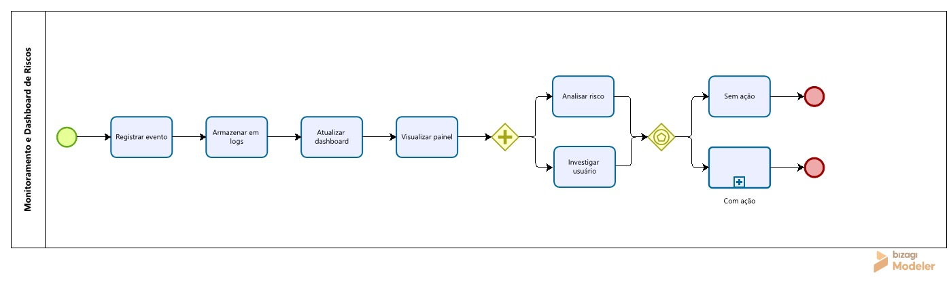
Monitoramento Dashboard de Risco

Slide 9
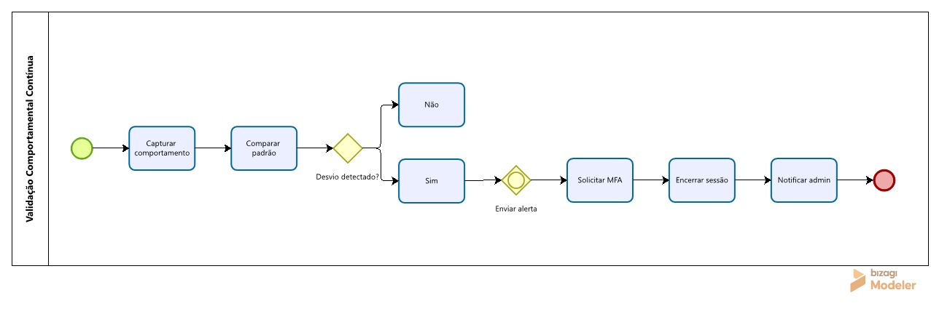
Validação Comportamental

Slide 10


